Slide 1
Projekt uchwały Rady Miasta Gdyni w sprawie zmiany uchwały w sprawie Regulaminu utrzymania czystości i porządku na terenie miasta Gdyni

Slide 2
Informacje wprowadzające
Cel zmiany: zapewnienie odbioru i zagospodarowania odpadów od mieszkańców Gdyni od 29.09.2025r. po przeprowadzeniu przetargów na odbiór i zagospodarowanie odpadów komunalnych.
Szacunkowa wartość zamówienia: 241 353 292 zł (na 2 lata)
Liczba punktów gromadzenia odpadów komunalnych w Gdyni: 1) w zabudowie wielorodzinnej - ok. 2 654 2) w zabudowie jednorodzinnej - ok. 15 529
Liczba aktywnych kompostowników na nieruchomościach: ok. 1 300 (8%)
Znaczny wzrost kosztów zagospodarowania odpadów w ED:
75% w 2025,
25% w 2026.
Wysokie ryzyko kar za nieosiągnięcie poziomów recyklingu odpadów
Zmiany uzgodnione z wiceprez. R. Geremkiem (24.01 br.) i kolegium Prezydenta (4.02 br.).
Autopoprawka:
1) zmiana terminu wejścia w życie części postanowień uchwał,
2) zakończenie obecnych umów na odbiór odpadów: 28.09.2025r., a nie 31.08.2025r.

Slide 3
Regulamin a „Standard”
Regulamin dotyczy wszystkich, natomiast „Standard” określa szczegółowy sposób i zakres świadczenia usług w zakresie odbierania odpadów komunalnych od właścicieli nieruchomości i zagospodarowania tych odpadów.
Rada gminy w „Standardzie” określa w jakim zakresie swoje usługi będą świadczyć podmioty zajmujące się na terenie gminy odbiorem odpadów komunalnych (odbierające odpady z nieruchomości), a także ich przyjmowaniem (prowadzące punkty selektywnego zbierania odpadów komunalnych).
Sposób i zakres świadczenia usług ma być przy tym „szczegółowy”, ponieważ ma on stanowić uszczegółowienie regulacji wynikający z ustawy i Regulaminu.
Adresatami obowiązków zawartych w „Standardzie” są podmioty odbierające odpady oraz prowadzące punkty selektywnego zbierania odpadów komunalnych, a właściciele nieruchomości, czyli mieszkańcy uzyskują na mocy tej uchwały odpowiadające tym obowiązkom uprawnienia.

Slide 4
Częstotliwość odbioru „Pozostałości po segregacji” w gminach KZG „Dolina Redy i Chylonki” dla zabudowy do 4 lokali
Kosakowo | co 2 tygodnie
Sopot | co 2 tygodnie
Szemud | co 2 tygodnie
Wejherowo (gmina) | co 2 tygodnie
Wejherowo (miasto) | co 2 tygodnie
Reda | co 2 tygodnie
Rumia | co 2 tygodnie
Gdynia | 1 raz w tygodniu
Za przyjęciem proponowanego rozwiązania przemawiają następujące potencjalne korzyści:
1) ujednolicenie systemu gospodarki odpadami na terenie gmin-członków KZG,
2) zmniejszenie emisji zanieczyszczeń do środowiska - pojazdy bezpylne (śmieciarki) charakteryzują się wysokim średnim spalaniem ok. 40 l paliwa na 100 km,
3) obniżenie kosztów systemu gospodarowania odpadami ze względu na rzadsze odbiory odpadów z nieruchomości do 4 lokali,
4) zwiększenie ilości nieruchomości jednorodzinnych na których mieszkańcy zadeklarują i wdrożą kompostowanie bioodpadów.

Slide 5
Zmiana w odbiorze popiołu
zmiana długości okresu „grzewczego” dla odbioru popiołu na od 1.10 do 30.04 zamiast do 15.05 oraz – odpowiednio - okresu „poza sezonem grzewczym” na od 1.05 do 30.09 zamiast od 15.05 do 30.09,
zmiana częstotliwości odbioru popiołu z domowych palenisk w okresie „grzewczym” z 1 raz w miesiącu na co 4 tygodnie – zmiana umożliwi łatwiejsze tworzenie harmonogramu odbioru odpadów bez negatywnych skutków dla mieszkańców, tymczasem aktualny zapis „zapis 1 raz w miesiącu” powoduje, ze wykonawca może odebrać popiół zarówno na początku jak i na końcu miesiąca, to pociąga za sobą ryzyko, ze odbiory nie odbywają się w równych odstępach czasu,
zmiana częstotliwości odbioru popiołu poza sezonem „grzewczym” zamiast 1 raz w miesiącu na co 8 tygodni - w okresie 2020 - 2024r. odnotowano spadek ilości odbieranego popiołu o 46%. W roku 2024 poza sezonem „grzewczym” w całej Gdyni odnotowano jedynie 37 zgłoszeń chęci pozbycia się popiołu.

Slide 6
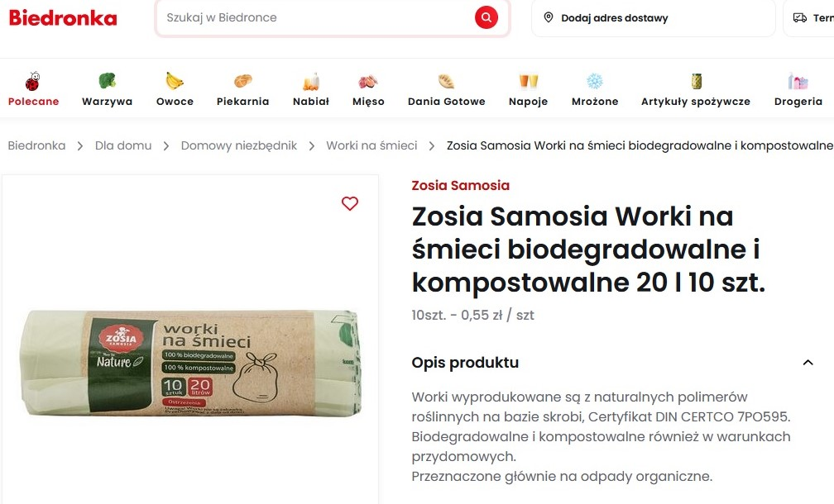
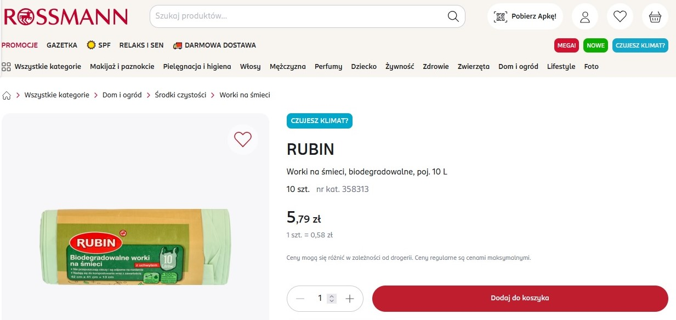
Zmiana w odbiorze bio-kuchennych
przyjęcie zasady, że odpady bio (kuchenne) należy umieszczać w pojemnikach luzem,
alternatywnie w workach kompostowalnych spełniających normy PN-EN 13432: 2002, PN-EN 14995: 2009, PN-EN ISO 20200: 2016-01 i PN-EN 14045: 2005 – dostępne handlowo.

Slide 7
Projekt uchwały Rady Miasta Gdyni w sprawie zmiany uchwał w sprawie szczegółowego sposobu i zakresu świadczenia usług w zakresie odbierania odpadów komunalnych od właścicieli nieruchomości, na których zamieszkują mieszkańcy i zagospodarowania tych odpadów w zamian za uiszczoną przez właściciela nieruchomości opłatę za gospodarowanie odpadami komunalnymi
(tzw. Standard)

Slide 8
Proponowane zmiany
popiół z domowych palenisk: w okresie od 1 października do 30 kwietnia – odbiór co 4 tygodnie zgodnie z harmonogramem, w okresie 1 maja 30 września - co 8 tygodni zgodnie z harmonogramem,
meble i inne odpady wielkogabarytowe oraz opony:
w zabudowie do 4 lokali - zmniejszenie częstotliwości odbioru z „1 raz w tygodniu w sobotę” na „co 4 tygodnie zgodnie z harmonogramem”, co z jednej strony umożliwi mieszkańcom łatwiejsze zaplanowanie odbioru odpadów, a z drugiej obniży koszty systemu, gdyż odbiór odpadów w okresie od poniedziałku do piątku, a nie wyłącznie w soboty jak ma to miejsce teraz, pozwoli na ograniczenie kosztów pracowniczych (konieczność zapewnienia obsady wyłącznie na 5 dni, a nie 6; instalacja EkoDolina w soboty otwarta jest tylko do godziny 15, a od poniedziałku do piątku do godziny 18, co znakomicie ułatwi realizację wszystkich zaplanowanych na dany dzień odbiorów),
w zabudowie powyżej 4 lokali - zmniejszenie częstotliwości odbioru z „na bieżąco” na „co tydzień zgodnie z harmonogramem”. Zaproponowana częstotliwość nie spowoduje nadmiernej kumulacji odpadów w miejscach gromadzenia odpadów, a cykliczność odbiorów (z góry znana gminie, mieszkańcowi i przedsiębiorcy) pozwoli na optymalizację kosztów dzięki możliwości dokładnego zaplanowania tras pojazdów.
3) zwiększenie limitu opon odbieranych od właścicieli nieruchomości w ilości do 8 szt. od 1 gospodarstwa domowego w roku kalendarzowym,

Slide 9
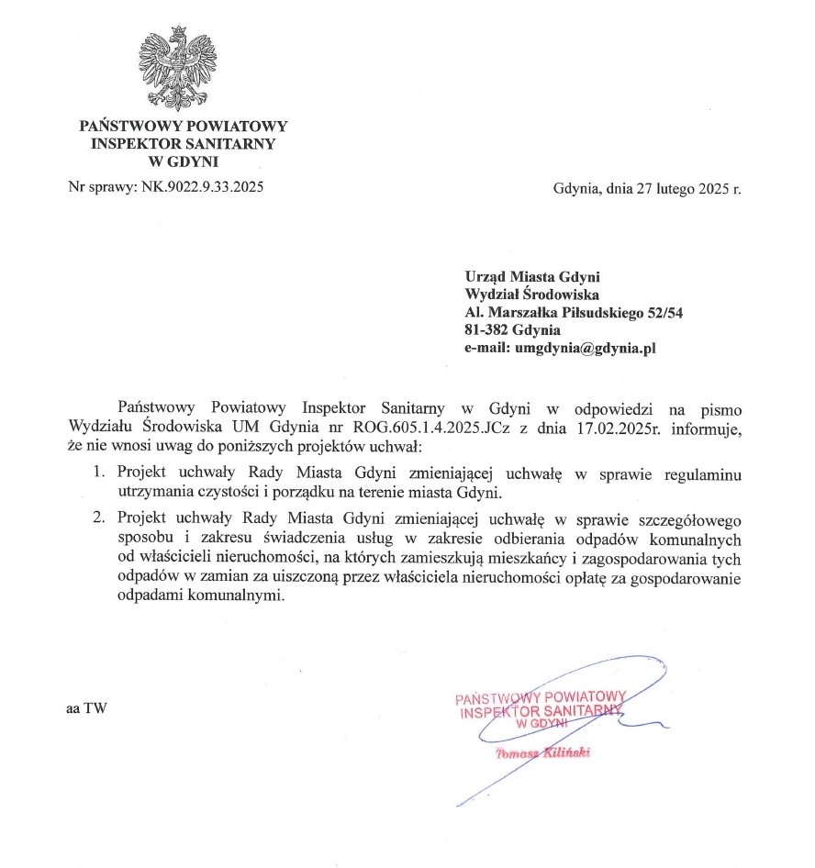
Opinia Sanepidu
Wymagana na podstawie art. 4 ust. 1 (regulamin) i art. 6r ust. 3c (standard) ustawy o utrzymaniu czystości i porządku w gminach.

Slide 10
Dziękuję za uwagę

